Slide 1
「わたしたちの
くらしとごみ」
について、答えましょう。

Slide 2
ごみを種類ごとに分けて出すことを
ごみの（ ）という。

Slide 3
分別

Slide 4
前橋市のごみの出し方について
答えなさい。
次のごみは、何ごみとして出しますか？

Slide 5
生ごみ

Slide 6
可燃ごみ
（もやせるごみ）

Slide 7
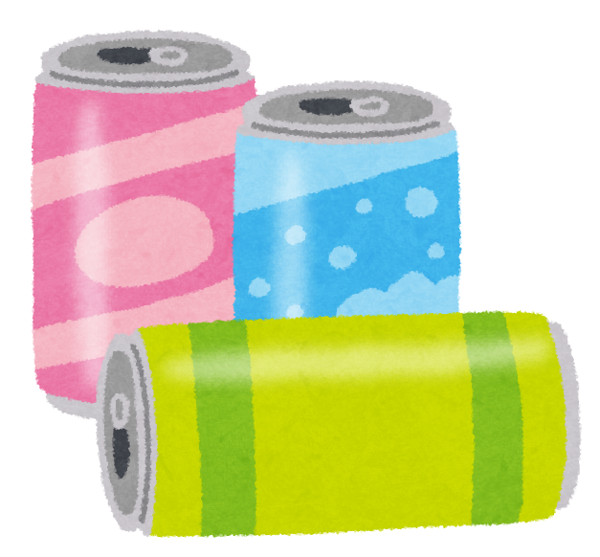
空きかん

Slide 8
資源ごみ

Slide 9
白熱電球

Slide 10
不燃ごみ
（もやせないごみ）

Slide 11
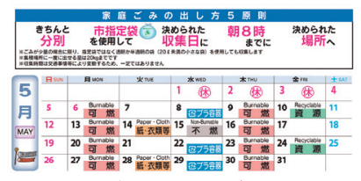
これは、
（ ）カレンダーである。

Slide 12
しゅう しゅう
ごみ収集
（カレンダー）

Slide 13
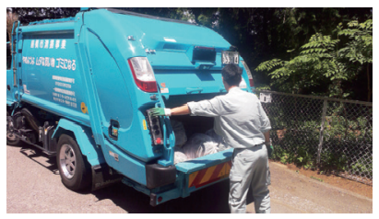
この車は、
（ ）という。

Slide 14
ごみ収集車

Slide 15
前橋市には、（ ）か所に
清掃工場がある。

Slide 16
４（か所）

Slide 17
もやせるごみは、（ ）清掃工場で
処理される。

Slide 18
六供（清掃工場）

Slide 19
もやせないごみは、
（ ）と（ ）で、
処理される。

Slide 20
おぎ くぼ
荻窪清掃工場
富士見クリーンステーション

Slide 21
ごみ収集車はごみを（ ）の中に
入れる。

Slide 22
ごみピット

Slide 23
ごみピットのごみをクレーンでつかんで（ ）に入れる。

Slide 24
しょう きゃく ろ
焼却炉

Slide 25
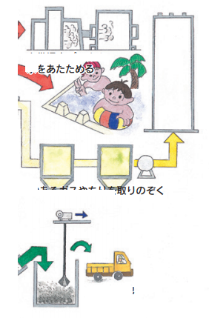
蒸気の力で、（ ）を起こす。

Slide 26
電気

Slide 27
蒸気で、（ ）の水をあたためる。

Slide 28
六供温水プール

Slide 29
六供清掃工場には、
いくつの焼却炉があるか？

Slide 30
３ つ

Slide 31
焼却炉の中では、
およそ（ ）℃の高温で
もやされる。

Slide 32
１０００℃

Slide 33
工場の機械を管理している
部屋は、（ ）である。

Slide 34
中央制御室

Slide 35
もやすと出てくる
（ ）は取りのぞく装置がついている。

Slide 36
害のあるガスやちり

Slide 37
もやした後に残る灰は、
荻窪町にある（ ）へ
運ばれる。

Slide 38
う
埋め立て地

Slide 39
もやせるごみに、
もやせないごみがまじっていると、（ ）をいためてしまう。

Slide 40
焼却炉

Slide 41
びんやかん，ペットボトルは、
清掃工場から（① ）へ運ばれて，新しいものに （② ）される。

Slide 42
①再生工場
②リサイクル

Slide 43
もやせないごみを積んだごみ収集車は、まず、もやせないごみを
（ ）に入れる。

Slide 44
ごみピット

Slide 45
ピットに入ったもやせないごみを、
ごみクレーンで
（ ）に入れる。

Slide 46
ホッパ

Slide 47
埋め立て地で出てくるよごれた水は、
（ ）できれいにして、
近くの川に流している。

Slide 48
水処理施設

Slide 49
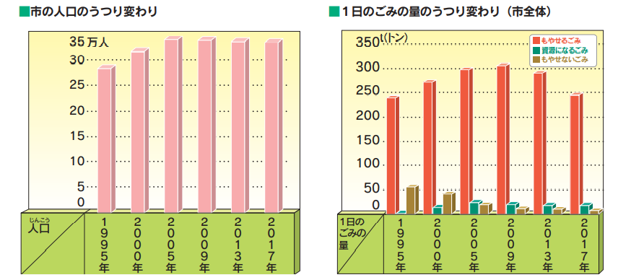
２００９年から２０１７年にかけて、
前橋市の人口は横ばいだが、ごみの量は、大きく（ ）。

Slide 50
へっている

Slide 51
前橋市では、
資源・ごみ分別アプリ「（ ）」を配信し、
市民がごみの種類別の収集日をかくにんできるようにしている。

Slide 52
さんあーる

Slide 53
前橋市は、
（ ）年に
「前橋環境都市宣言」をした。

Slide 54
平成１６（２００４）年

Slide 55
（ ）法に合わせ、
わたしたちは、使えなくなったテレビや
冷蔵庫などの家電製品を小売店に出すようにすることが大切である。

Slide 56
家電リサイクル法

